Slide 1

Allergia fungina respiratoria
Danilo Villalta
Ospedale S. Maria degli Angeli
Pordenone

Slide 2
Funghi
Stimate 3.8 milioni di specie
Ubiquitari
Eucarioti eterotrofici
Nutrimento per osmotrofia
Specializzati nella decomposizione e riciclo del materiale organico
Unicellulari (Lieviti)
Pluricellulari (muffe)
Forme dimorfiche

Slide 3
Parete cellulare composta da
Chitina
Glucani
Mannano
Spore da 3 a 200 μm
(spore aerodisperse da 10 a 50 μm)

Slide 4
Vitte J et al Allergy 2022; 77:3199-3216

Slide 5
113 allergeni fungini inseriti ufficialmente nel database degli allergeni del WHO/IUIS appartenenti a 42 famiglie allergeniche da 30 specie fungine
Thermotolerant
Thermotolerant
Kespol S & Raulf M in Molecular Allergology in Clinical Practice

Slide 6
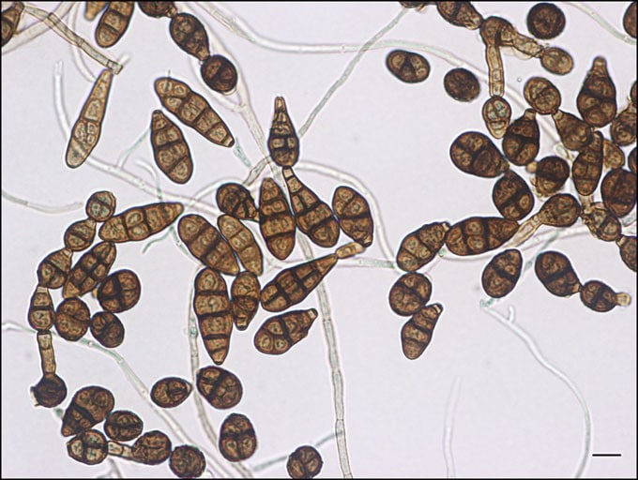
Alternaria alternata

Slide 7
Fungo saprofitico
Più frequente in ambiente rurale
Sia outdoor che indoor
Sensibilizzazione prevalente in popolazione pediatrica
Prevalenza (variabile in base agli studi e alla localizzazione geografica)
  3-10% della popolazione generale
  > 20% dei soggetti asmatici
  Fino al 60% dei pazienti con asma severa

Slide 8
L’umidità è essenziale per la produzione delle spore (20-60 μm)
Calore (18-25 °C), secco e vento sono importanti per la disseminazione delle spore in atmosfera
Nel Nord-Europa distribuzione unimodale (estate), mentre nel Sud-Europa bimodale (tarda-primavera e inizio-autunno)
Intensità e durata dell’esposizione sono responsabili della sensibilizzazione
Il picco di produzione di spore è importante per lo scatenamento dei sintomi (durante la raccolta dei cerali può raggiungere 10⁶/10⁷ spore m³

Slide 9
PAMPs
Kao CC, et al, Curr Opin Allergy 2020

Slide 10

1991
10/11 (91%) sensibilizzati ad Alternaria vs 31% degli asmatici presi come controllo

Slide 11
O’Hollaren MT NEJM 1991

Slide 12

2023 Dec

Slide 13
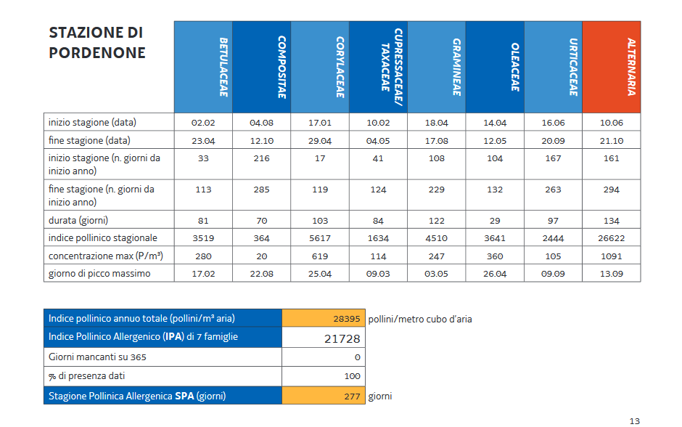
cortesia dr PL Verardo ARPA-FVG

Slide 14
Alternaria
cortesia dr PL Verardo ARPA-FVG

Slide 15
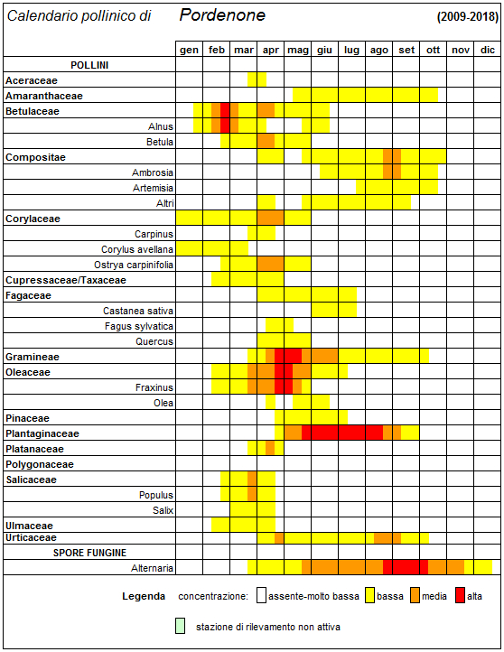
cortesia dr PL Verardo ARPA-FVG

Slide 16
Diagnosi

Slide 17
It remains necessary to undertake both SPT and specific serum IgE testing to identify all cases of fungal sensitization

Slide 18
Differenze con 5 estratti per SPT di diversi produttori

Slide 19
∽85-90% dei sensibilizzati ad Alternaria

Slide 20
AIT
AIT is the only intervention capable of modifying the natural course of respiratory allergic disease.
It has been shown to be effective in improving sympthoms of rhinitis and asthma as well as reducing the use of symptomatic treatment
The development of fungus-specific immunotherapy, on particular Alternaria, has faced multiple difficulties, especially in relation to the standardization of extract due to their variability in potency and allergenici content
The use of inadequately standardized extracts has led to reports of a higher rate of local and systemic reactions
Torres-Borrego J. et al 2025

Slide 21
Estratti polimerizzati
2018
. 2024 Nov 1;52(6):9-14. doi: 10.15586/aei.v52i6.1166. eCollection 2024.
Safety of immunotherapy with Alternaria alternata glutaraldehyde-polymerized allergen extract in adults and children
Raquel Caballero ¹, Gracia Javaloyes ¹, Marta Romero ¹, Miguel Ángel Rojas ¹, Sandra Del Pozo ¹, Beatriz Lara ¹, Esther Lara ¹, Alicia Grau ¹, Patricia Girón de Velasco ¹, Miguel Casanovas ²
2024
2025

Slide 22
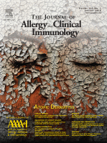
Molecular immunotherapy
2019 Jan

Slide 23
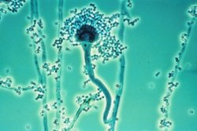
Aspergillus fumigatus
Ubiquitario. Negli ambienti esterni (terreno, fogli in decomposizione, escrementi di uccelli, fieno, cereali, compost). Negli ambienti interni (condotti di ventilazione, pareti, pavimenti, piante in vaso, alimenti ricchi in amido)
e prolifera in modo ottimale con temperature tra 37 e 45 °C, ma tollera temperature tra 12 e 57 °C (termoresistente). Richiede una umidità minima e può svilupparsi anche in condizioni molto secche
Si riproduce tramite spore (2-7 μm) che possono essere diffuse tramite aria, acqua e insetti.

Slide 24
AS= Aspergillus sensitization
SAFS = Severe asthma with fungal sensitization
ABPA= Allergic broncopulmonary aspergillosis
Pooled analysys of 86 worldwide studies (over 25.000 asthma patients)
AS = 25%
ABPA = 11% (37% of the AS)
AS
Saxena P, et al J Inflam Res 2026:19 546322

Slide 25
ABPA
ABPA is a serious lung condition that develops in some asthma patients when the common enviromental mould Aspergillus fumigatus persist in the airways.
It is characterized by
a) exagerated type 2 immune response
b) markedly elevated serum total IgE (≥ 500 kIU/L) and A fumigatus-specific IgE anfd IgG levels
c) periferal blood eosinophilia ( ≥ 500 cells/μL)
d) imaging abnormalities, including bronchiectasis and mucus impaction

Slide 26
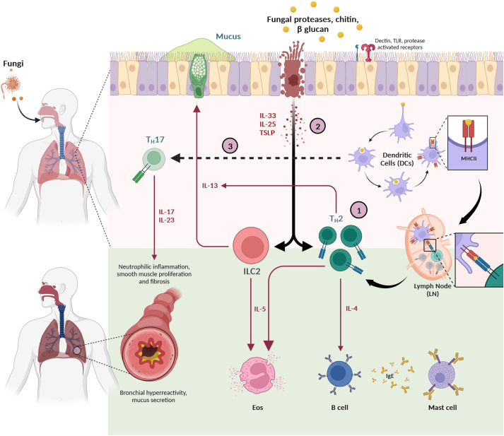
In susceptible individuals, persistent fungal exposure and sustained immune activation culminate in chronic sensitization-dependent disease characteristic of ABPA

Slide 27
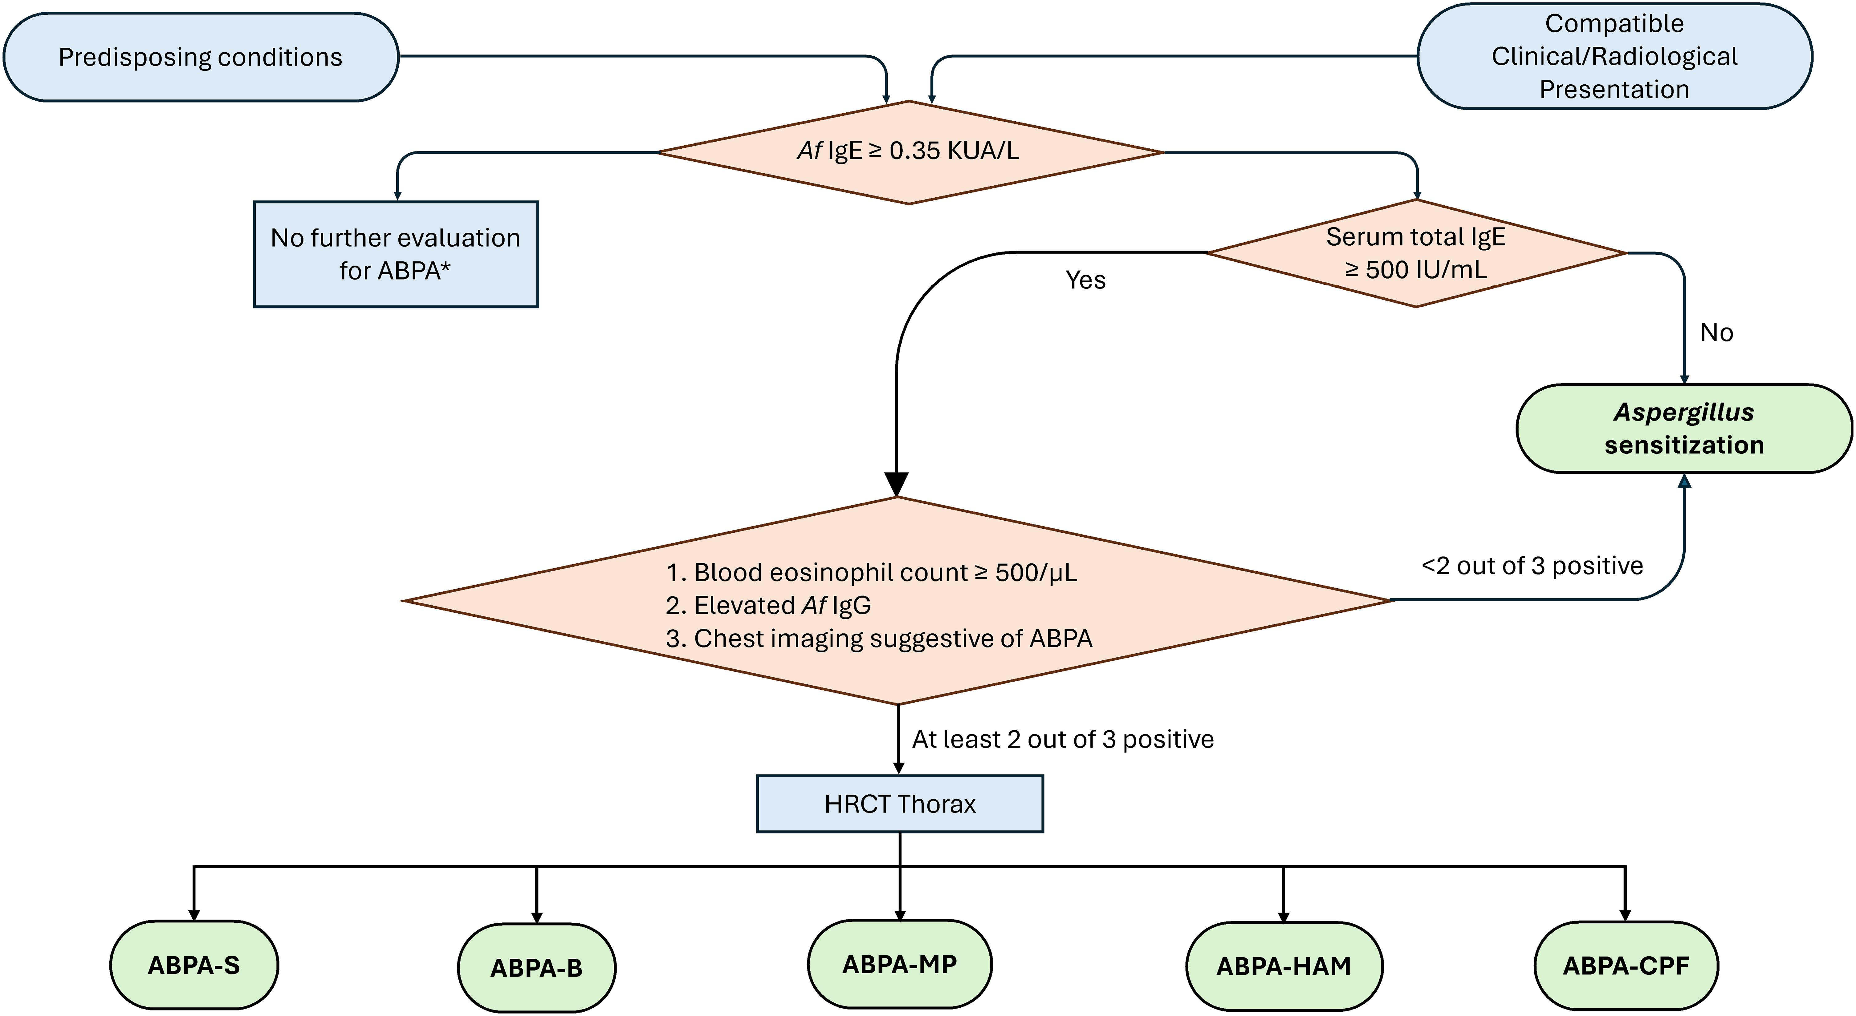
In the absence of a single gold-standard diagnostic test, the diagnosis of ABPA relies on a composite assessment integrating predisponing condition with clinical, immunological, and radiological finding
ISHAM-ABPA working group clinical practice guidelines
Argwal R et al Eur Resp J 2024

Slide 28
ISHAM-ABPA working group clinical practice guidelines
Argwal R et al Eur Respir J 2024

Slide 29
Aspergillus fumigatus
35 allergeni identificati
Mitogillin (Ribotoxin)
Specifici
Pra1-related protein
Peroxysomal
Unknown
Mn-superoxide dismutase

Slide 30
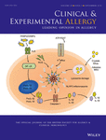
2018

Slide 31
Caminati M, et al, Allergy 2022

Slide 32
Muthu V et al JACI 2020

Slide 33

2025 Dec

Slide 35
Conclusioni
La sensibilizzazione a funghi ha un importante ruolo nella genesi di sintomi respiratori e in particolare dell’asma
Gli allergici ai funghi presentano un maggiore rischio di riacutizzazioni asmatiche e di severe crisi respiratorie nei periodi di sporulazione
La sensibilizzazione a funghi termoresistenti (Aspegillus) può evolvere in un particolare endotipo di asma caratterizzato da disregolazione immune con esagerata risposta di tipo 2, marcato aumento IgE, eosinofilia e alterazioni radiologiche specifiche (ABPA)
La diagnostica molecolare è utile sia nella diagnosi dell’allergia fungina che nel sospetto di ABPA.
Per l’Alternaria sono disponibili AIT molecolari (Alt a 1) che hanno dimostrato essere efficaci, risolvendo i problemi di standardizzazione e gli effetti collaterali legati alle AIT con estratti

